Slide 1


Slide 2
 | захоплений
 | радісний, теплий
 | світлий, приємний
 | спокійний
 | незадоволений, сумний
 | тривожний, напружений
 | занепад, смуток

Slide 3
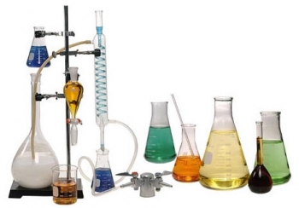
«Хімічна розминка»
Які елементи входять до складу органічних сполук?
Як класифікують органічні сполуки?

Slide 4
«Хімічна розминка»
Як класифікують вуглеводні?
Насичені
Ненасичені
Ароматичні
Алкани
Алкени
Алкіни
Арени

Slide 5

«Хімічна розминка»
Що таке гомологи?Гомологічний ряд? Гомологічна різниця?
Що таке ізомери? Ізомерія?

Slide 6

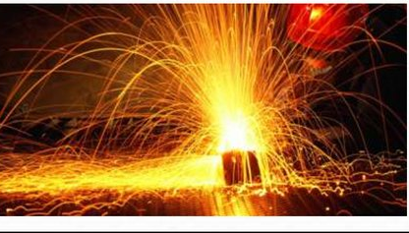
«Відгадай, хто я»
Відносна густина пари цієї речовини за воднем дорівнює 13. Масова частка Карбону у цій речовині дорівнює 92,3%, Гідрогену- 7,7%. Знайдіть молярну масу речовини та її формулу.

Slide 7

Гомологічний ряд етину. Загальна формула алкінів. Фізичні властивості. Ізомерія. Номенклатура
МЕТА:
розрізняти та класифікувати вуглеводні різних гомологічних рядів;
називати загальну формулу алкінів та давати назви за систематичною номенклатурою;
складати на основі загальної формули молекулярні формули, структурні формули, формули ізомерів алкінів за молекулярною формулою сполуки;
пояснювати суть структурної ізомерії, розпізнавати структурні ізомери, наводити приклади

Slide 8
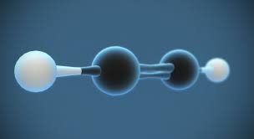
Алкіни (або ацетиленові вуглеводні) – це ненасичені вуглеводні з незамкненим карбоновим ланцюгом, які мають у своєму складі між атомами Карбону один потрійний зв’язок.
Молекулярна формула: С₂Н₂
Структурна формула: СН ≡ СН
Назва: етин

Slide 9
«Доміно»
Формула | Назва
С₂Н₂ С₃Н₄ С₄Н₆ С₅Н₈ С₆Н₁₀ С₇Н₁₂ С₈Н₁₄ С₉Н₁₆ С₁₀Н₁₈ | Етин Пропін Бутин Пентин Гексин Гептин Октин Нонин Децин
Загальна формула алкінів С_{n}H_{2n-2}

Slide 10
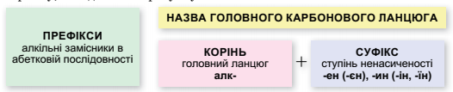
Номенклатура алкінів

Slide 11

«Хімічний крос»
4,6 – дибромо-3-етил-5-метилгепт-2-ин
2.
Н3

Slide 12
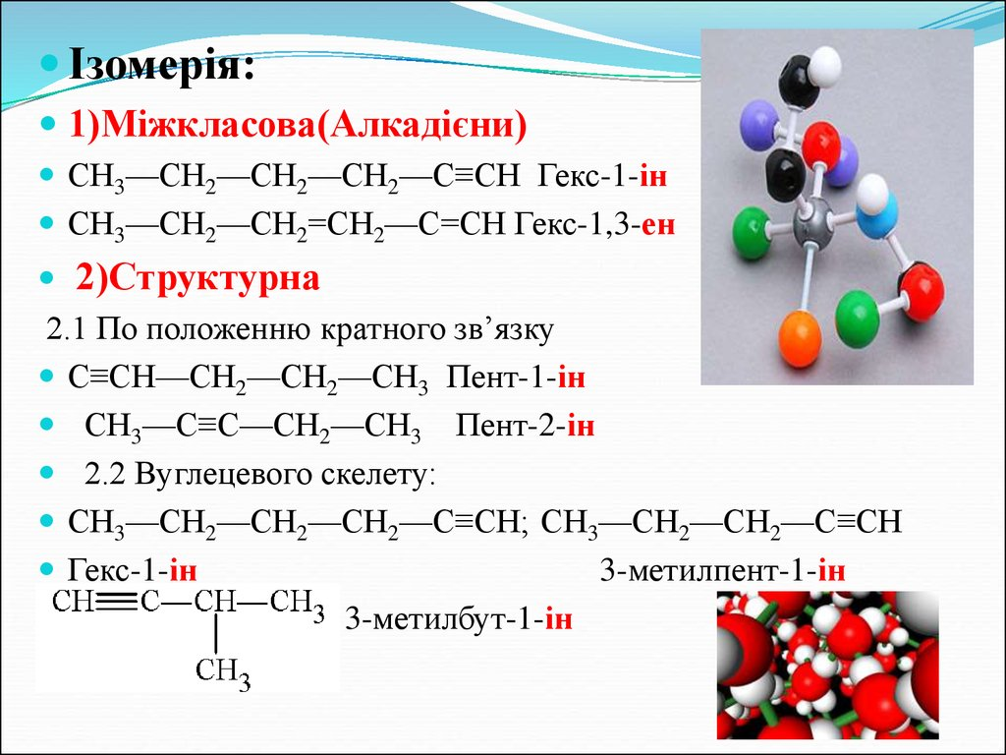
Ізомерія

Slide 13
Ізомерія
Структурна:

Slide 14
Ізомерія
Міжкласова:

Slide 15

Творча лабораторія

Slide 16
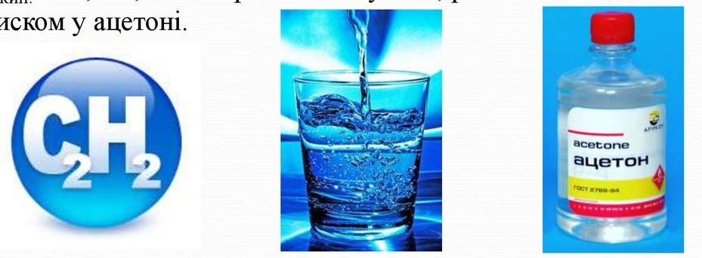
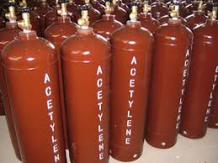
Фізичні властивості

Slide 17

«Мікрофон»
За агрегатним станом етин - …..
Колір
запах
розчинність у воді
зміна фізичних властивостей алкінів відбувається закономірно ….

Slide 18

Закріплення вивченого матеріалу

Slide 19
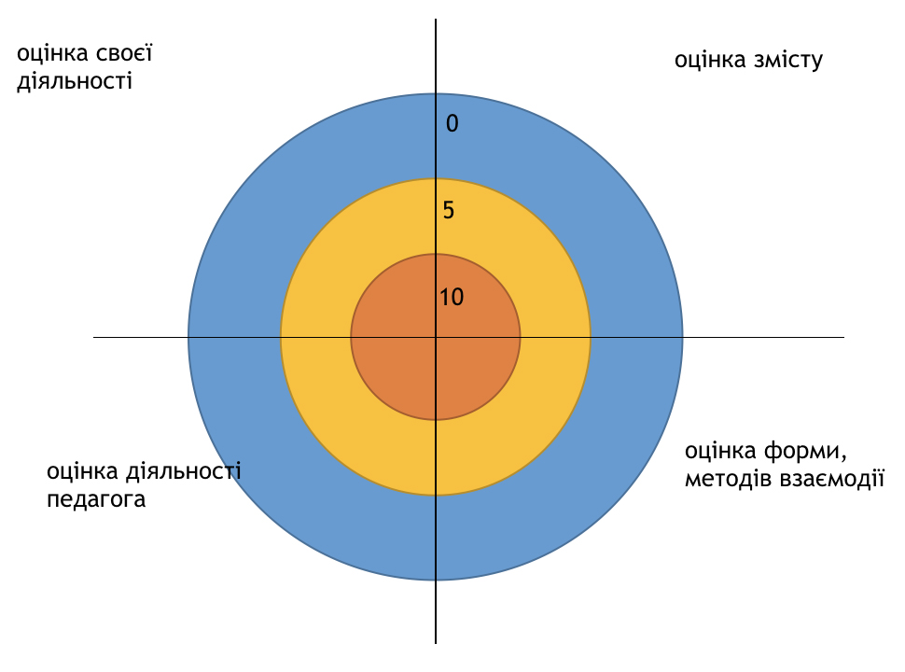
Рефлексивна мішень

Slide 20

Домашнє завдання
Опрацювати § 15, стор. 73-74.
Виконати впр. 3 стор.79, впр. 20 стор.80.
Підготувати короткі повідомлення на тему: «Галузі застосування алкінів у народному господарстві»

Slide 21


